Slide 1
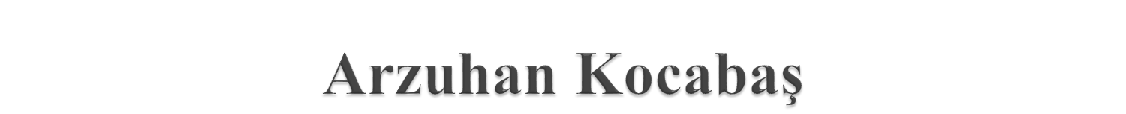
Güzel Konuşma ve Diksiyon
Cümle ve Kelime Vurgusu

Slide 2
CÜMLEDE VURGU
Türkçede vurgu yapmanın iki tarzı vardır. Birincisi kelimeyi daha yüksek sesle ve bastırarak okumak. İkincisi istenen manaya göre vurgulanacak kelimeden önce durup sonra okumak.

Slide 3
Cümlede en anlamlı söz vurguyla belirlenir. Bu durum söylenmek istenen şeyin daha rahat anlaşılmasını sağlar. Buna “anlam vurgusu” da denir.
Cümleye soracağımız 5N 1K soruları ile vurgulama yapacağımız kelime veya öbekleri ortaya çıkarabiliriz.
5N- Ne? Nerede? Nasıl? Neden? Ne zaman?
1K- Kim?

Slide 4
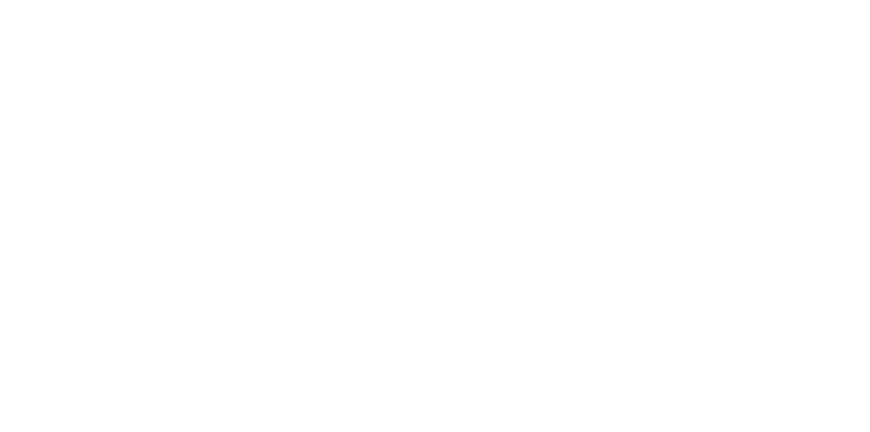
Ahmet Bey, Kâzım Bey’le İzmir’e golf oynamaya bu-
gün saat 15.00’te özel arabayla gidecek.
Hangi soruyu sorup cevap almak isterseniz ona göre vurgu yapınız.

Slide 5
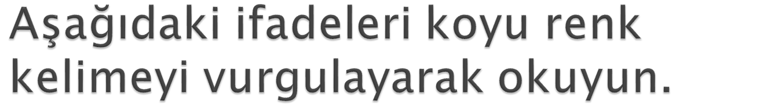
Ayşe yoğurttan çok güzel ayran yapar.
Ayşe yoğurttan çok güzel ayran yapar.
Ayşe yoğurttan çok güzel ayran yapar.
Ben ona git dedim.
Ben ona git dedim.
Ben ona git dedim.
Ben ona git dedim.

Slide 6
DEVRİK CÜMLE VURGUSU
Son sözcüğün cümlenin başına gelmesinin nedeni önem kazanmasıdır.
Devrik cümlelerde vurgu birinci kelimededir.
Kurallı cümle: Emre, bugün derse gelmedi.
Devrik cümle: Gelmedi, Emre bugün derse.
Devrik cümle: Üzüleceksin bir gün söylediklerine.

Slide 7
İSİM CÜMLELERİNDE VURGU
İsim cümlelerinde vurgu sondadır.
ÖR: İstanbul’da dün hava güneşliydi.
ÖR: Bana anlattığı her şey doğruymuş.

Slide 8
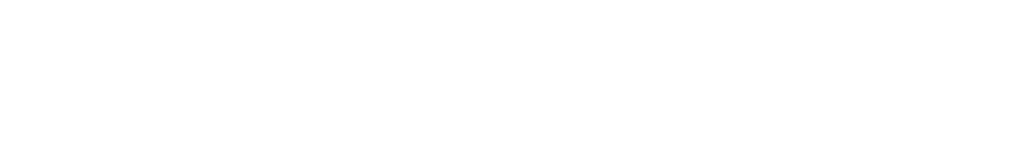
Dikkat: Türkçede genelde yazılı ve sözlü anlatımlarda vurgulanmak istenen sözcük yükleme yaklaştırılır.
Dün fuarı öğrenciler gezdi.
Öğrenciler dün fuarı gezdi.
Öğrenciler fuarı dün gezdi.

Slide 9
Vurguya göre anlam değişir.
Oku oku da baban gibi eşek olma.
Ben yengemden sıkıldım. (Sıkılan benim, yengem değil.)
Ben yengemden çok sıkıldım. (Yengemden bıktım usandım.)
Ben yengemden çok sıkıldım. (Karşılaştırma, ben daha çok sıkıldım.)

Slide 10
VURGU ALIŞTIRMALARI
Aşağıdaki cümlelerin anlamlarına bakarak vurgu nerede söyleyiniz.
Derslerimdeki başarıyı çok çalışmak arttırdı.
Uçağa binmekten korktuğum için seninle gelmek istemedim.
İşlerimi bitirebilirsem seninle yalnızca sinemaya gelirim.

Slide 11
Bu sefer bisiklete parkta bineceğim.
Sevginin göstergesi, sevdiğimize gösterdiğimiz fedakârlıkla ölçülür.
Kişi ancak yaptığı işi sever ise başarılı olur.

Slide 12
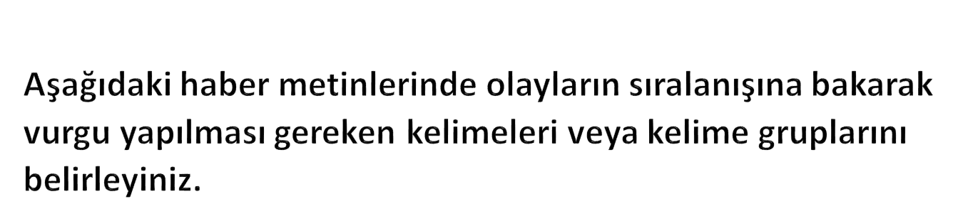
“İlk defa devlet memuru olacaklar için sınav yapılacak. Öğrenci seçme ve yerleştirme merkezi tarafından gerçekleştirilecek sınava yaklaşık bir buçuk milyon kişinin katılması bekleniyor. Sınavda 70 ve üzerinde puan alanlar devlet memuru olma hakkını elde edecekler.”

Slide 13
“Ankara-Antalya kara yolunda trafik kazası meydana geldi. Ankara- Antalya karayolunda meydana gelen kazada üç kişi ağır olmak üzere toplam beş kişi yaralandı. Kazada yaralananlar, ambulanslarla çevredeki hastanelere kaldırıldı.”

Slide 14
“Kasırga Almanya’yı felç etti. Almanya’nın birçok şehrinde aralarında çocukların da bulunduğu 80 kişinin ölümüne yol açan kasırga nedeniyle hayat alt üst oldu. Şiddetli fırtına ve yağışa neden olan kasırga özellikle Almanya’nın kuzeyini etkiledi. Hızı saatte 150 km’ye varan kasırga nedeni ile tren ve uçak seferleri ertelendi, elektrikler kesildi, on binlerce insan mağdur oldu.”

Slide 15
Dünya Yaşlanma Konseyi Başkanı “Türkiye Endonezya’dan sonra dünyanın en hızlı yaşlanan ikinci ülkesi yani Batı’nın 50- 60 yılda yakaladığı yaşlılık oranını Türkiye 15-20 yılda yakalamış olacak.” dedi. Türkiye İstatistik Kurumu, Türkiye’nin 65 veya daha yukarı yaştaki nüfusun toplam nüfus içindeki oranın 2023 yılında %10’a yükselerek yaşlı nüfus yapısına sahip ülkeler arasında yer alacağının tahmin edildiğini bildirdi.

Slide 16
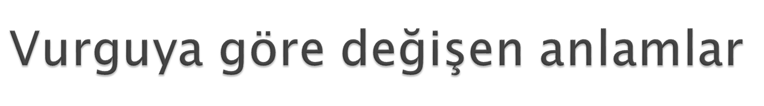
Yağmur yağar saraylar ıslanır.
Yağmur yağarsa raylar ıslanır.
Bin yüz yirmi beşe bölünür.
Bin, yüz yirmi beşe bölünür.
Bin yüz, yirmi beşe bölünür.
Bin yüz yirmi, beşe bölünür.

Slide 17
Gökte durmayan karada da durmaz.
Gökte durmayan kar, adada durmaz.
Adam çok beyaz.
Adam çok, bey az.
Ara bayağı çokmuş.
Araba yağı çokmuş.

Slide 18
KELİMELERDE VURGU
Konuşurken veya bir parçayı okurken bazı heceleri ya da kelime gruplarını üstüne basarak yahut tonlama ve soluk baskısı yaparak söyleriz, okuruz. Bu söyleyiş özelliğine vurgu denir.
Türkçedeki vurgu başka dillerde olduğu kadar belirgin ve kulak tırmalayıcı değildir. Almanca, İspanyolca, İngilizce ve Fransızcada vurgular yüksektir.

Slide 19
Türk dilinde vurgu, çok heceli sözcüklerde genelde son hece üzerine gelir. Buna rağmen ilk hecede ve orta hecede vurguya az da olsa rastlanmaktadır.
Vurgu, anlamayı kolaylaştıracağı gibi sesi, söyleyişi, sözdeki ezgiyi canlandırır.

Slide 20
KELİMELERDE VURGU NASIL YAPILIR?
Tek heceli sözcüklerde vurgu bulunmaz.
Ör: bak, cam, dal, nam
İstisnalar: “en, pek çok” gibi derece belirteçleri vurgulu söylenir.

Slide 21
2. Eklerin birden çok olduğu hallerde vurgu son ektedir.
Ör: heCE heceLER hecelerDE hecelerdeKİ
baLIK balıkÇI BalıkçıLAR balıkçılıkTAN

Slide 22
3. İle, iken, ise, idi, imiş, ki varsa vurgu bir önceki hecededir.
Ör: kitapçıLARla koŞARken gelmişLERse
maDEMki satTIYdı kaLINmış
4. Olumsuzluk eki “–me –ma” dan önceki hece vurguludur.
Ör: geTİRme ÇEKme Alma

Slide 23
Not: Okuma yazma kursu derken vurgu son kısımdadır.
Dikkat: Olumsuzluk eki –mem –mam şeklinde olursa vurguyu üzerine çeker.
GetirMEM söyleMEM yapMAM isteMEM

Slide 24
BİRLEŞİK KELİMELERDE VURGU
İki kelimelilerde vurgu birinci kelimenin son hecesindedir.
Ör: geliŞİgüzel KahraMANmaraş
FeNERbahçe haNIMeli
sivRİsinek aYAKkabı YÜZbaşı

Slide 25
Üç kelimelilerde vurgu birinci ve ikinci kelimelerin son hecelerinde
ÖR: AfYONkaRAhisar

Slide 26
YER İSİMLERİNDE VURGU
İki heceli yer isimlerinde vurgu daima birinci hecededir.
Ör: ORdu KONya LİBya İZmir
TUnus AFyon
Çok hecelilerde vurgu sessiz harfle biten hece üzerindedir.
Ör: ÇANkırı MARmara ANkara MENderes TUNceli

Slide 27
DİKKAT: Dilimizde bulunan Arapça ve Farsça kökenli bazı kelimelerde uzun heceler vardır. Uzun hecelerde istisna bir durum olarak vurgu uzatılan hece üzerinde görülür.
SUriye HakKÂri
Mukâbil kâtil ziyâ

Slide 28
ÖZEL İSİMLERDE VURGU
İnsan adlarında vurgu son hecededir.
Ör: ArzuHAN YaseMİN EnDER ArDa

Slide 29
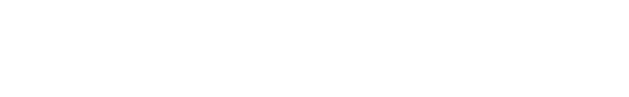
Bazı yabancı isimlerde vurgu değişir:
ÖR: Nİmet MeLİsa DiLAra HArun
Soyad tek okunursa vurgu sonda olur:
KaYA TekCAN

Slide 30
Soyad çift kelimeden oluşuyorsa vurgu ilk kelimenin son hecesindedir.
KoCAbaş
Hayvan isimlerinde vurgu son hecededir.
yıLAN keDİ kaplumbağa

Slide 31
SESTEŞ KELİMELERDE VURGU
Geçmiş zaman eki vurgu çeker. İsimlere gelen idi vurguyu önceki heceye çeker:
Anılarını yazDI. Geçen YAZdı.
İçten gülDÜ. Gerçek bir GÜLdü.
Yere düşTÜ. Sanki bir DÜŞtü.
Denize dalDI. İncecik bir DALdı.

Slide 32
YER İSMİ CİNS İSİM
MIsır mıSIR
ORdu orDU
AYdın ayDIN
BODrum bodRUM
ÇEŞme çeşME
TAKsim takSİM

Slide 33
SORU CÜMLELERİNDE VURGU
Soru ekleri vurguyu üzerine çekmez. Vurgu önceki hecededir.
ÖR: GeliYOR mu?
Olumsuz soru olursa vurgu olumsuzluk ekinden önce gelir.
ÖR: GELmiyor mu?

Slide 34
Soru belirten kelimelerde vurgu genellikle ilk hecededir:
ÖR: HANgisi? NErede? NAsıl?

Slide 35
SAYILARDA VURGU
Sayılarda vurgu son hecedir:
ÖR: Yirmi seKİZ
“On” sayısı vurguyu çeker:
ÖR: yüz ON sekiz

Slide 36
DİĞER HALLERDEKİ VURGULAR
İkilemelerde ilk kelimededir:
ÖR: YAVAŞ yavaş HIZLI hızlı
Pekiştirici hece vurguludur:
ÖR: BOMboş MOSmor ÇARçabuk

Slide 37
“–ce -ca” küçültme eki vurguyu çeker:
ÖR: iriCE küçükÇE uzunCA yumuşakça
Zarflarda vurgu ilk hecededir:
ÖR: ŞİMdi SONra BUrada ŞÖYle
Ünlemlerde vurgu baştadır:
Ör: Aferin! HAYdi! MAşallah!

Slide 38
BERKİTME (ŞİDDET) VURGUSU
Gücenme, beğenme, kızma, şaşkınlık ifade eden kelimelerde vurgu isteğe bağlı yapılır.
ÖR: Sen ne kadar HAİN bir insansın!
İNSAFSIZ, benden beş kuruşu esirgedi!
Bana bunu NASIL yaparsın?
Sen HARİKA bir insansın!
REZİL bir konuşmaydı!

Slide 39

TONLAMA VURGUSU
Ad ve sıfat tamlamalarında tümleyen ne ise vurgusu daha güçlüdür.
ÖR: Solgun çiçekler
Deniz kıyısı
Dünkü çocuk
Cevizin kabuğu
Temiz örtü
Gümüş gerdanlık

Slide 40
Saim Bey: Söyle. Ne istiyorsun?
Yaşar Usta: Bak Beyim. Sana iki çift lafım var. Koskoca adamsın. Paran var, pulun var, her şeyin var. Binlerce kişi çalışıyor emrinde. Yakışır mı sana ekmekle oynamak? Yakışır mı bunca günahsızı, çoluğu çocuğu karda kışta sokağa atmak, aç bırakmak ama nasıl yakışmaz? Sen değil misin öz kızına bile acımayan, bir damlacık saadeti çok gören?

Slide 41
Anlamıyor musun beyim? Bu çocuklar birbirini seviyor. Ama ben boşuna konuşuyorum. Sevgiyi tanımayan adama sevgiyi anlatmaya çalışıyorum. Sen büyük patron, milyarder, para babası, fabrikalar sahibi Saim Bey. Sen mi büyüksün? Hayır, ben büyüğüm. Ben, Yaşar Usta. Sen benim yanımda bir hiçsin anlıyor musun? Bir hiç. Gözümde pul kadar bile değerin yok. Ama şunu iyi bil. Ne oğluma ne de gelinime hiçbir şey yapamayacaksın.

Slide 42
Yıkamayacaksın, dağıtamayacaksın, mağlup edemeyeceksin bizi. Çünkü biz birbirimize parayla pulla değil, sevgiyle bağlıyız. Bizler birbirimizi seviyoruz. Biz bir aileyiz. Biz güzel bir aileyiz. Bunu yıkmaya senin gücün yeter mi sanıyorsun? Dokunma artık aileme. Dokunma çocuklarıma, dokunma oğluma, dokunma gelinime. Eğer onların kılına zarar gelirse ömründe bir karıncayı bile incitmemiş olan ben Yaşar Usta, hiç düşünmeden çeker vururum seni. Anlıyor musun? Vururum ve dönüp arkama bakmam bile.

Slide 43
Saim Bey, Yaşar Usta’nın karşısında konuşamaz hâle gelir. Akşam, kızını Ferit ve ailesinin yanına kendisi bırakır. Aile evine, Ferit ise Alev’e kavuşur.

Slide 44
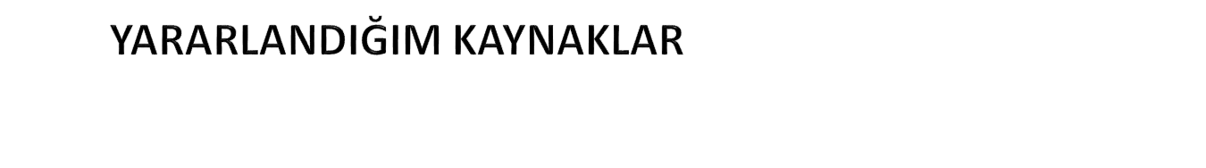
1.Gürzap, Can, “Söz Söyleme ve Diksiyon” Remzi Kitabevi, Ekim 2006, sekizinci basım.
2. Yazıcı, Ayşenur. “Dil Kafirleri” Nemesis kitap, Kasım 2009, 1. baskı.
3.Tekalan Toman, Hümeyra, “Konuşan Türkçe” Kent Kitap, Ankara, 2010, ikinci basım.

Slide 45
4.Uğurlu, Hamza, “Diksiyon Güzel ve Etkili Konuşma” Hayat Yayınları, Ankara 2016
5.Özdem Yavuz, Konuşma Sanatı, Diksiyon, Kariyer Yayınları, İstanbul 2003, dördüncü baskı.
6. Şenbay, Nüzhet, “Söz ve Diksiyon Sanatı, Yapı Kredi Yayınları, İstanbul, Mart 2011, 28. baskı
7.Erata, Rüştü, «Türkçe Konuşmanın Püf Noktaları
Alfa Yayınları, İstanbul, Eylül 2010, 2. basım

